Slide 1
INPUT DEVICES
LESSON 6

Slide 2
Тип урока: урок усвоения новых знаний
Цели:
Образовательные:
новая лексика по теме «Устройства ввода информации»;
понятие о страдательном залоге;
построение форм страдательного залога в группе Continuous;
сопоставление форм страдательного залогов;
сравнение изучаемого языка с родным, осознание особенностей каждого.
Развивающие:
умение употреблять слова и выражения по теме «Устройства ввода информации»;
умение правильно употреблять формы страдательного залога;
совершенствование навыков и умений грамматического письма.
Воспитывающие: формирование умений делать выводы, выделять главное, понимая важность изучения всех аспектов английского языка и потребность пользоваться им как средством общения.

Slide 3
Задачи:
Развивать интерес к английскому языку;
Углубить и расширить знания по данной теме;
Учить работать с текстом;
Активизировать употребление в речи специальной лексики;
Развивать навыки говорения, чтения, письма;
Развивать логическое мышление, активность, внимание;
Совершенствовать интеллектуальные способности учеников;
Развивать умение работать в группах.
Оборудование: карточки, компьютер, проектор, интерактивная доска.

Slide 4
Ход занятия:
Ι. Организационный момент.
- Good morning dear students. I'm glad to see you today.
The Theme of our lesson is “Input devices”.
II. Warm-up.
At the beginning of the lesson I’d like to check your vocabulary knowledge
введение информации (inputting information);
координатные устройства (coordinate input devices);
манипуляторы (manipulators);
стандартная клавиатура(a standard keyboard);
управлять движением курсора(control the cursor movement);
ровная поверхность(flat surface);
рукописный текст (manuscript text);
портативный компьютер; (portable computer)
световые индикаторы (light indicators);
режим работы (operating mode);
разрешающая способность(permitting capacity).
15.цифровая клавиатура (numeric keypad)
16.аппаратное устройство (hardware device)

Slide 5
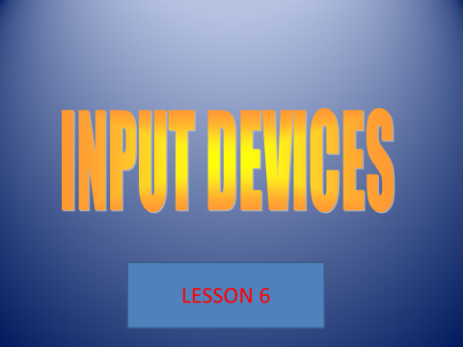
III Before talking about input drives let’s introduce computer system.
(presentation)

Slide 6
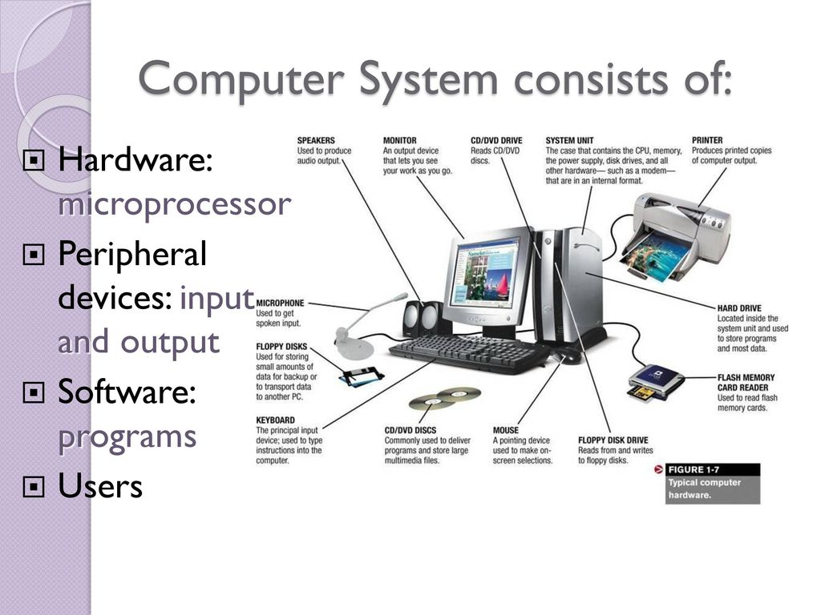

Slide 7
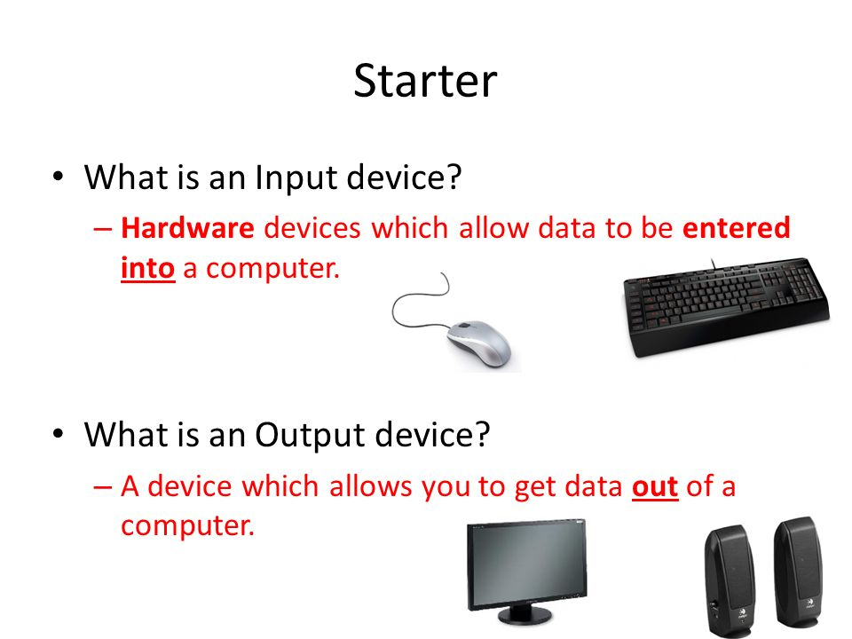

Slide 8
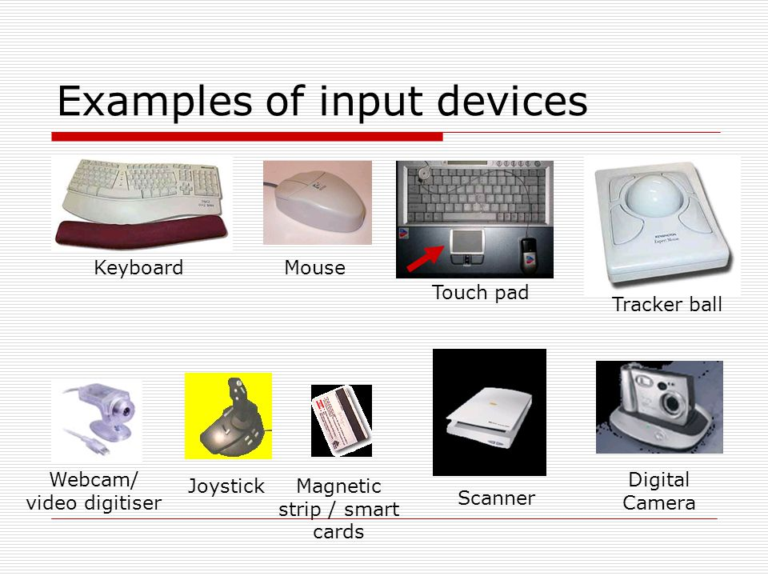

Slide 9
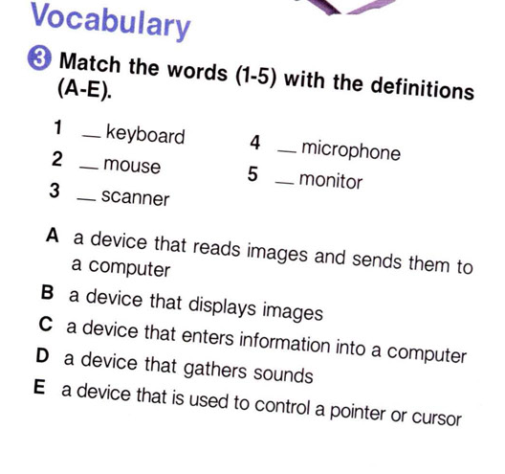

Slide 10
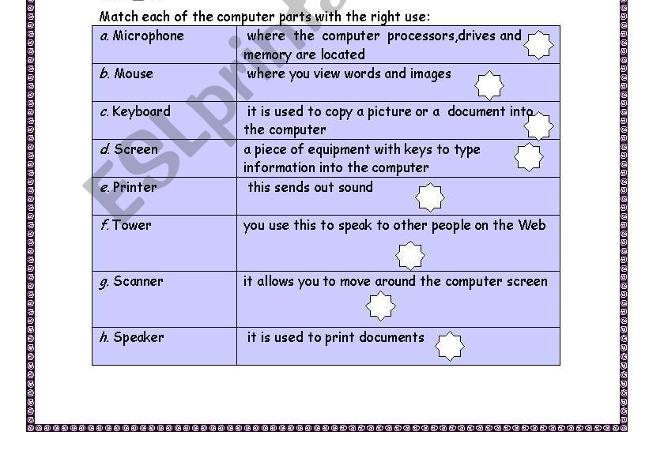

Slide 11
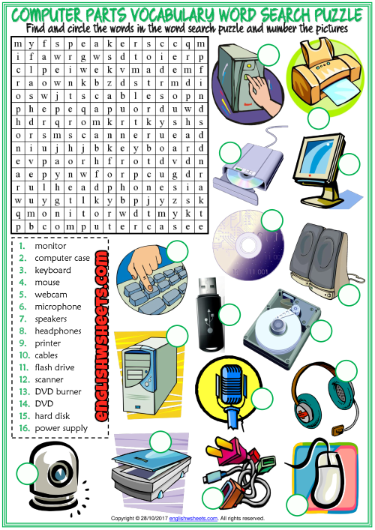

Slide 12
Revision. Passive Voice.
 | Simple | Progressive
Present am, is, are + Vз | I am asked – меня спрашивают(постоянно) | I am being asked меня спрашивают (сейчас, в данный момент)
Past was, were + Vз | I was asked меня спросили (когда-то) | I was being asked меня спрашивали ( в какой-то момент в прошлом)
Future | I will be asked меня спросят | не используется

Slide 13
Transform the given sentences into Passive voice sentences.
1. The workers are building a new fun- park in this area.
- A new fun- park ________________ in this area by the workers.
2. The surgeons were operating the patient when the lights suddenly failed.
- The patient ___________________ on when the lights suddenly failed.

Slide 14

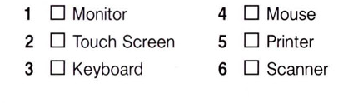
Listen to a conversation between an employee and a business owner. Check each item that an employee suggests.

Slide 15
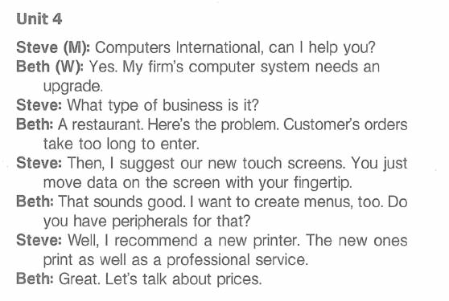

Slide 16
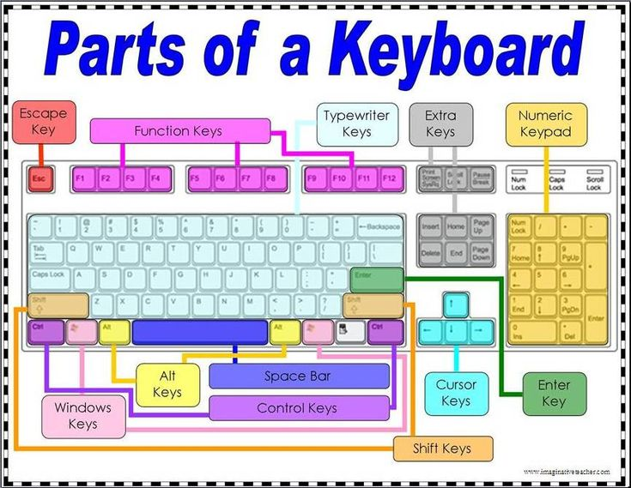
Составные части клавиатуры.

Slide 17
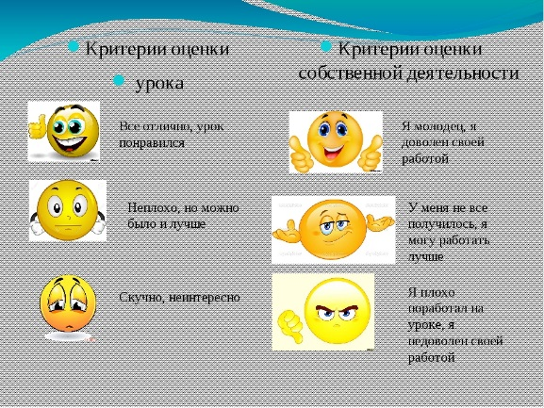
Рефлексия

